Slide 1
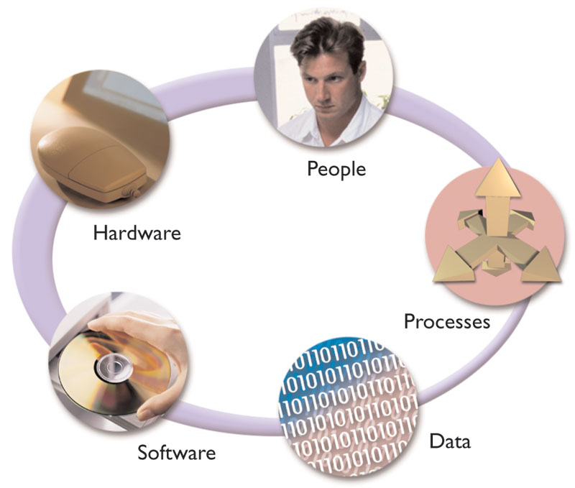
用户及权限管理设计
  哈尔滨工业大学
  国家示范性软件学院
  主讲：范国祥
  2011.03
Notes:
2

Slide 2
主要内容
用户管理及权限管理的意义
用户及权限管理涉及的几个概念
用户及权限管理设计方案
用户及权限管理通用功能设计
用户及权限管理设计实例
Notes:
3

Slide 3
用户管理及权限管理的意义
用户管理及权限管理一直是应用系统中不可缺少的一个部分
系统用户很多，系统功能也很多
不同用户对系统功能的需求不同
出于安全等考虑，关键的、重要的系统功能需限制部分用户的使用
出于方便性考虑，系统功能需要根据不同的用户而定制

Slide 4
用户及权限管理涉及的几个概念
用户分类：系统用户、超级用户、管理员用户、DBA用户、领导用户、专家用户、操作员用户、客户用户、……
系统权限：即对不同用户使用系统资源（功能菜单项、按钮、输入控件等）的使用或访问权限
用户：应用系统的具体操作者，用户可以拥有一定范围的权限
角色：为了对许多拥有相似权限的用户进行分类管理，定义了角色的概念，例如系统管理员、管理员、用户、访客等角色
组：为了更好地管理用户，对用户进行分组归类，简称为用户分组，如普通QQ群、高级QQ群；一级单位用户、二级单位用户等

Slide 5
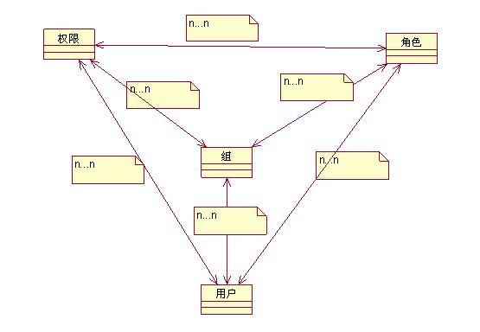
用户及权限管理涉及的几个概念
权限、用户、角色、组之间的关系
用户的权限集 ＝ 自身的权限 ＋ 所属的各角色权限 ＋ 所属的各组权限

Slide 6
用户及权限管理设计方案
1. 基于角色的权限设计
2. 基于操作的权限设计
3. 基于角色和操作的权限设计
4. 2&3组合的权限设计
5. 精确至数据记录的权限设计
6. 涉及资源、权限和规则的权限设计

Slide 7

用户及权限管理设计方案
1. 基于角色的权限设计
最常见也是比较简单的方案
通常这种设计已经足够
微软设计了该方案的通用做法：
  所有“操作”（功能）跟“角色”匹配
  在程序中根据“角色”对是否具有“操作”权限进行控制

Slide 8

用户及权限管理设计方案
2. 基于操作的权限设计
该模式下每一个“操作”都在数据库中有记录，用户是否拥有该操作的权限也在数据库中有记录
问题：如果直接使用上面的设计，会导致数据库中的UserAction表数据量非常大，需要进一步设计提高效率

Slide 9
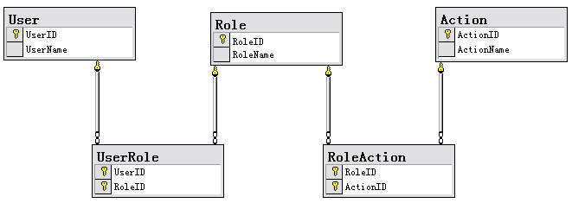
用户及权限管理设计方案
3. 基于角色和操作的权限设计
该方案是对方案2的改进：添加了Role和RoleAction表，从而可以减少UserAction中的记录，并且使设计更灵活
不足：经常需要定义新的“角色”
例如：当用户要求临时给某位普通员工某操作权限时，就需要新增加一种新的用户角色，但是这种用户角色是不必要的，因为它只是一种临时的角色，如果添加一种角色还需要在收回此普通员工权限时删除此角色

Slide 10
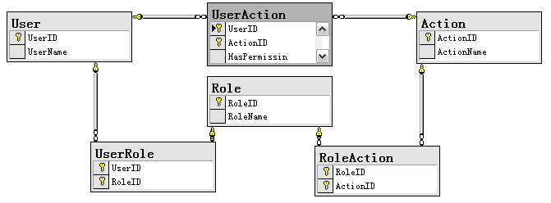
用户及权限管理设计方案
4. 2&3组合的权限设计
添加了UserAction表，使用此表来添加特殊用户的权限，该表中有一个字段HasPermission可以决定用户是否有某种操作的权限，该表中记录的权限的优先级要高于UserRole中记录的用户权限。这样在应用程序中我们就需要通过UserRole和UserAction两张表中的记录判断权限
不足：有可能用户会要求某一种Action所操作的对象部分记录有权限，而对于其他的记录没有权限，比如说一个内容管理系统，对于某一些频道某个用户有修改的权限，而对于另外一些频道没有修改的权限，该设计不能满足要求

Slide 11
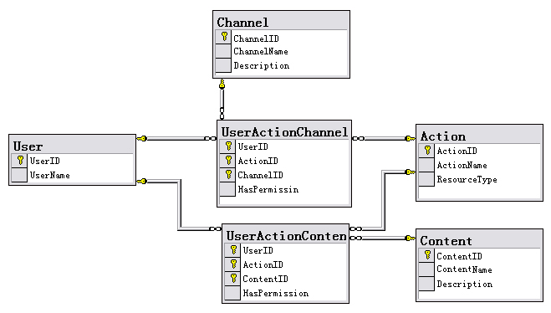
用户及权限管理设计方案
5. 精确至数据记录的权限设计〔对于同一种实体（资源）用户可以对
一部分记录有权限〕
该方案需要对每一种不同的资源创建一张权限表
例如：上图中对Content和Channel两种资源分别创建了UserActionContent和UserActionChannel表用来定义用户对某条记录是否有权限
不足：该设计可以满足用户需求但是不是很经济，UserActionChannel和UserActionContent中的记录会很多，而在实际的应用中并非需要记录所有的记录的权限信息，有时候可能只是一种规则，比如说对于跟Channel什么级别的人有权限；这时我们就可以定义些规则来判断用户权限，下面就是这种设计

Slide 12
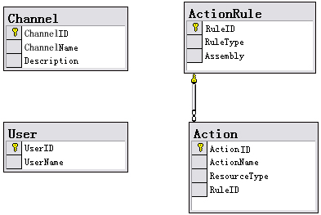
用户及权限管理设计方案
6. 涉及资源、权限和规则的权限设计
该设计下角色的概念已经没有了，只需要Rule在程序中的类中定义用户是否有操作某种对象的权限。

Slide 13
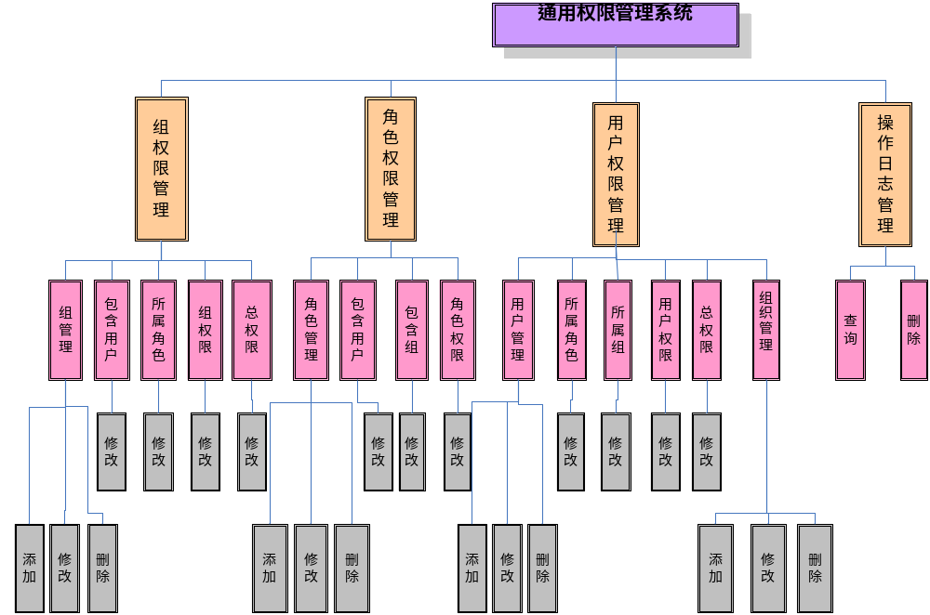
用户及权限管理通用功能设计
用户及权限管理具体实现中，通用的管理功能大致如图

Slide 14
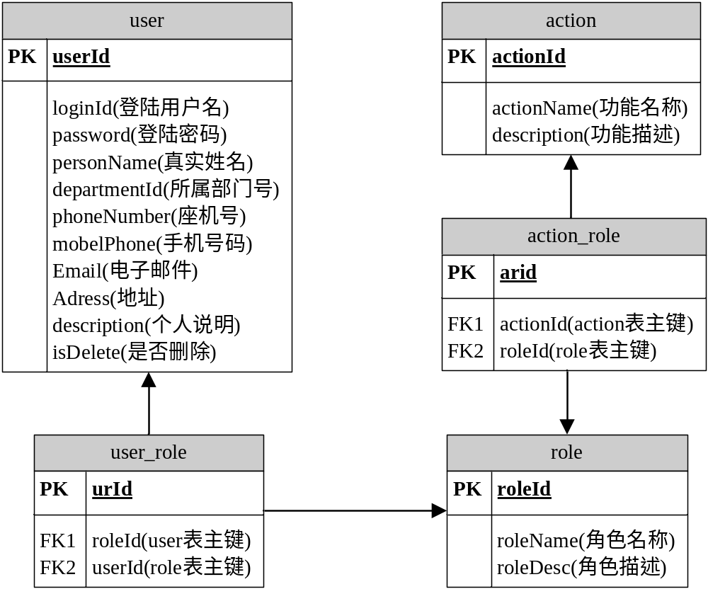
用户及权限管理设计实例
《大庆炼化公司建设项目后评价管理系统》中的用户及权限管理设计方案采用的是方案3（用户－角色－操作）

Slide 15
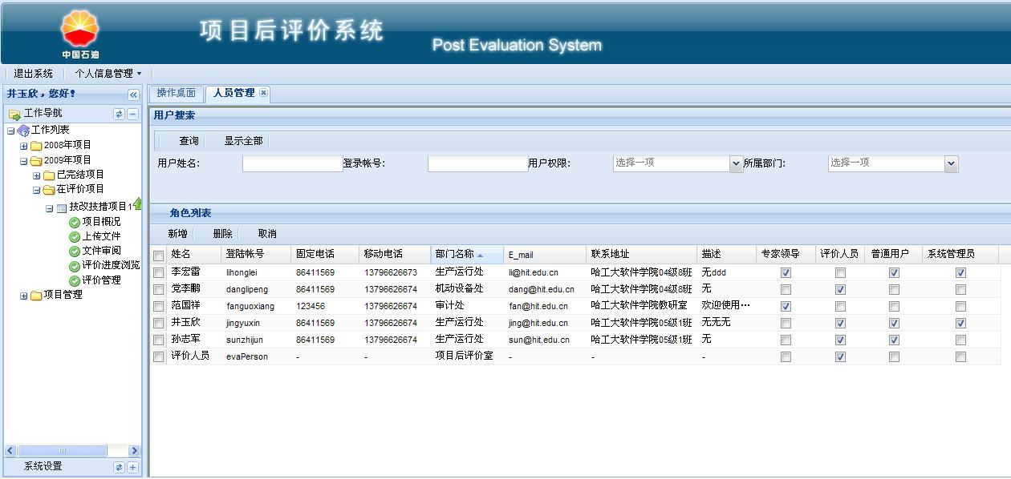
用户及权限管理设计实例
《大庆炼化公司建设项目后评价管理系统》中的用户及权限管理设计方案采用的是方案3（“用户－角色”设定功能实现）

Slide 16
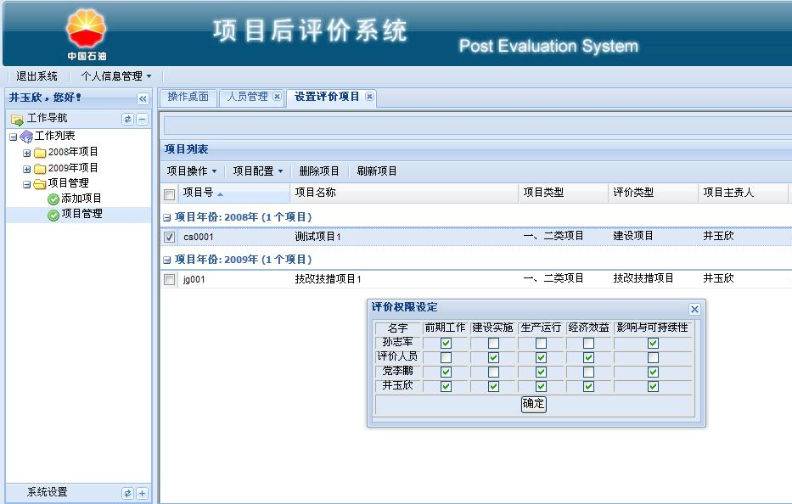
用户及权限管理设计实例
《大庆炼化公司建设项目后评价管理系统》中的用户及权限管理设计方案采用的是方案3（“用户－操作”设定功能实现）

